Slide 1

"배당 예측 및 분석”
시장 선진화와
효율성 증대 측면에서의
탐구
SUM

Slide 2
01
Introduction
05
Modeling
02
EDA
    목차
06
성능평가
03
데이터 수집 및 전처리
07
Insight
04
Feature Selection

Slide 3
    Introduction

Slide 4

01. Introuduction
< SUM >
팀명선정이유
(팀,협력) = 성과

Slide 5




01. Introuduction
Direct
신민경
오수빈
이주노
기
지
훈
기획 및 도메인 담당
데이터 전처리
인사이트
도메인 담당
데이터 전처리
01
02
03
데이터 전처리
모델링
04
팀장
데이터 전처리
모델링담당
Direct
Virtuous circle

Slide 6
01. Introuduction
2/27 | 2/30 | 3/2 | 5 | 8 | 11 | 14 | 17 | 20 | 23 | 26 | 27
주제선정
주제발표
데이터 수집 & 결합
데이터 EDA & 전 처리
모델링
검정 & 인사이트 도출
최종
발표

Slide 7
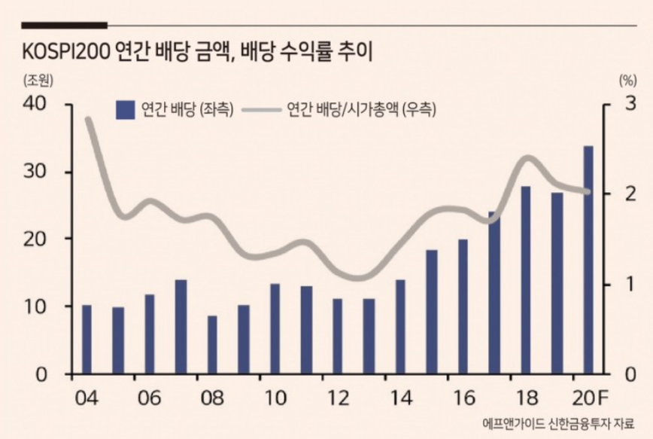
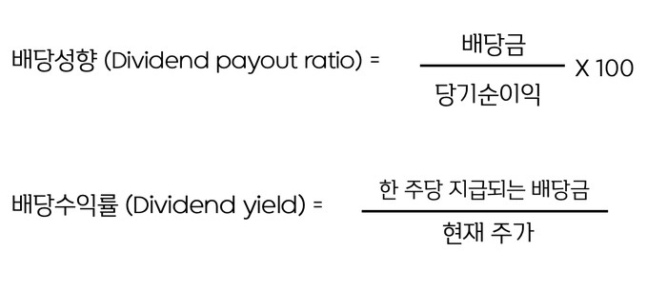
01. 주제선정배경
주제: 머신러닝을 통한 배당 예측
기획배경
배당 성향은 투자자들이 주식을 선택할 때 중요한 지표 중 하나
배당 성향을 예측하는 것은 투자자가 안정적이고 수익성 높은 투자를 할 수 있는데 도움이 됨
투자자들은 배당 성향을 예측하여 향후 배당금 수익을 예상할 수 있기 때문에 투자 결정에 도움이 됨

Slide 8
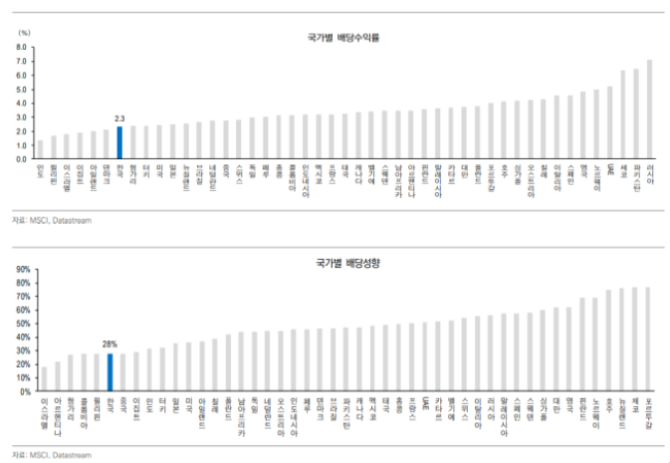
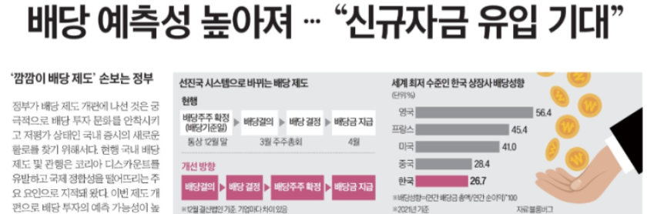
주제선정
☞ 국내 낮은 배당금비율
우리나라 상장사들의 당기순이익중 배당금 비율은26.7%로 미국(41.0%), 영국(56.4%),중국(28.4%)에 비해 낮아 코리아 디스카운트 원인
☞ 배당제도 개편안 논의 중
우리나라는 12월 말 배당기준확정 후 3월말이 되어야 배당금액 결정
배당금 규모를 먼저 정하고 나중에 배당금을 받을 주주를 확정하는 방식

Slide 9
주제선정
배당이란?
주식배당
현금배당
배당
현금배당 : 자신이 가진 주식수에 비례해서 배당금을 현금으로 받음
주식배당 : 자신이 가진 주식수에 비례해서 배당금을 회사주식으로 받음
주식배당을 하게 되는 경우 일부 주주들이 배당 받은 주식을 시장에 팔게 됨으로써 단기적으로 주식의 가격인 주가가 내려가게 되고, 이로 인해 단기적으로 배당금의 이익이 다소 내려가게 되어 대부분의 기업에서 현금배당이 주로 이룬다
※ 본 프로젝트에서는 현금배당만을 배당으로 하여 연구 ※
Notes:
기업의 현금배당성향이 성숙기에 가장 크 게 나타나며, 도입기와 쇠퇴기에 가장 적게 나타난다
(목남희, 송동섭.(2014).기업의 경영성과가 배당성향에 미치는 영향.국제회계연구,58(),126-142.)

Slide 10
01. Introuduction
수집 * 전처리
Feature 선정 + 모델링
검증 및 결론도출
데이터
검증 및 결론도출
Ts2000
-연결 재무제표
-K-IFRS공시기업
기간:2011~2021년
통계적 분석
정규성 검정
(Shapiro wilk,ks-test)
다중 공선성(VIF)
OLS 모델 각 변수 t_검정
stepwise방식
-
알고리즘 분석
lasso 회귀계수
randomForest
변수 중요도
모델 평가방법
- GridsearchCV
평가 지표
- MAE
- MSE
- RMSE
- R –Squared
- Adj_R-Squared
결론
- 배당에 큰 영향을 미치는 변수확인
- 배당이 많은 기업의 가치
DATA SET
사용모델
전처리
Train data 2011년~2018년
Test data 1안 2019년~2020년
Test data 2안 2020년~2021년
확률적 경사 하강법
lasso , ridge
randomForest
LGBM
XGB
결측치 대체, 제거이상치 제거
변수정제 및 변환
Scaling-표준화,정규화,robust

Slide 11
01. 데이터수집
대상
KOSPI KOSDAQ 상장기업
기간
2011~2021 (11년) *IFRS 도입이후
출처
TS2000
조건
개별 재무제표
01 수집 기간 ▷
02 제외기준 ▷ 배당을 지급하지 않는 기업과 해당 년도
Trainset (2011~2018)
Testset_1 (2019~2020)
Testset_2 (2020~2021)

Slide 12
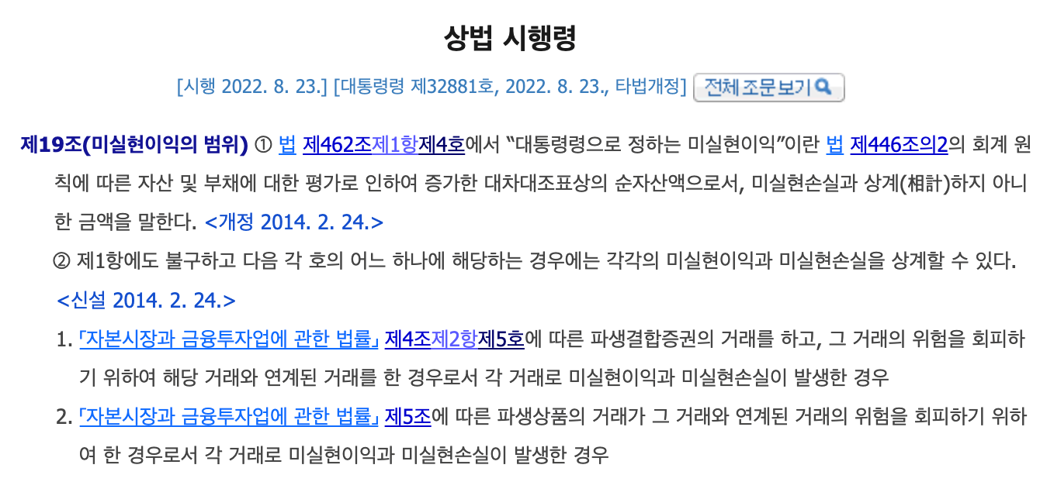
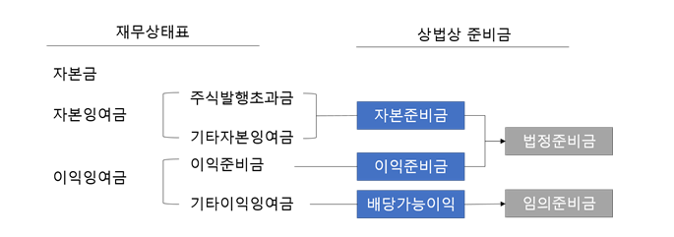
01. 데이터수집
03 데이터 안정화
상법에서 정한 배당 가능 이익이
10%이상 적립한 기업
배당 가능한 이익 = 대차대조표의 순차액 – 자본금의액 - 그 결산기까지적립된 자본준비금과 이익준비금의 합계 액
– 그결산기에 적립하여야 할 이익준비금의 액 - 대통령령으로 정하는 미실현이익

Slide 13
배재권.(2019).인공지능기법을 이용한 배당정책의 예측가능성에 관한 연구.e-비즈니스연구,20(7),201-216.
배당예측모형을 위한 변수
수익성
매출액순이익률 총자본영업이익률 자기자본순이익률 유보율
성장성
총자산증가율 매출액증가율 순이익증가율
지배구조변수
대주주지분율 대주주지분율변동 외국인지분율 외국인지분율변동
그 외 변수
배당성향(Y) 상장유지일수 신용등급 당기순손실여부 주당순이익감소여부 기업베타 현금흐름
안정성
부채비율 이자보상비율 유동비율
활동성
기준이 산업마다 달라 타 산업군과 비교 불가
참고논문:
배재권.(2019).인공지능기법을 이용한 배당정책의 예측가능성에 관한 연구.e-비즈니스연구,20(7),201-216.
Notes:
기업의 현금배당성향이 성숙기에 가장 크 게 나타나며, 도입기와 쇠퇴기에 가장 적게 나타난다
(목남희, 송동섭.(2014).기업의 경영성과가 배당성향에 미치는 영향.국제회계연구,58(),126-142.)

Slide 14
가설설정
귀무가설
기업의 재무제표와 배당성향은 상관없을 것이다.
대립가설
기업의 재무제표와 배당성향은 상관관계가 있을 것이다.
Notes:
기업의 현금배당성향이 성숙기에 가장 크 게 나타나며, 도입기와 쇠퇴기에 가장 적게 나타난다
(목남희, 송동섭.(2014).기업의 경영성과가 배당성향에 미치는 영향.국제회계연구,58(),126-142.)

Slide 15
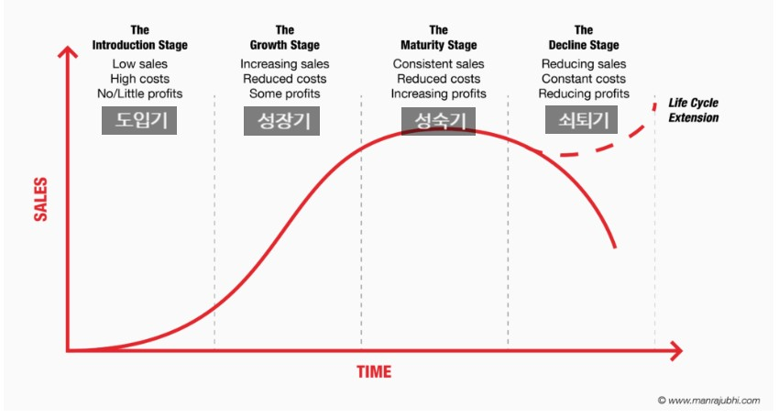
배당예측모형을 위한 변수
기업수명주기에 따른 배당정책이 기업가치에 미치는 영향
도입기
성장기
성숙기
쇠퇴기
Notes:
기업의 현금배당성향이 성숙기에 가장 크 게 나타나며, 도입기와 쇠퇴기에 가장 적게 나타난다
(목남희, 송동섭.(2014).기업의 경영성과가 배당성향에 미치는 영향.국제회계연구,58(),126-142.)

Slide 16
01. 참조논문
배재권.(2019).인공지능기법을 이용한 배당정책의 예측가능성에 관한 연구.e-비즈니스연구,20(7),201-216.
강명월, 송준협, 김태형.(2022).기업수명주기와 배당정책 및 전환효과 분석.경영교육연구,37(1),341-354.
문해원, 조은혜, 최관.(2016).기업수명주기와 회계정보의 비교가능성.경영학연구,45(1),67-93.
목남희, 송동섭.(2014).기업의 경영성과가 배당성향에 미치는 영향.국제회계연구,58(),126-142.
심재우.(2014).기업의 현금흐름이 배당성향에 미치는 영향.국제회계연구,57(),120-135.

